Slide 1
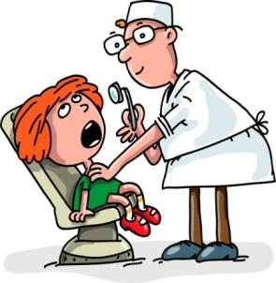
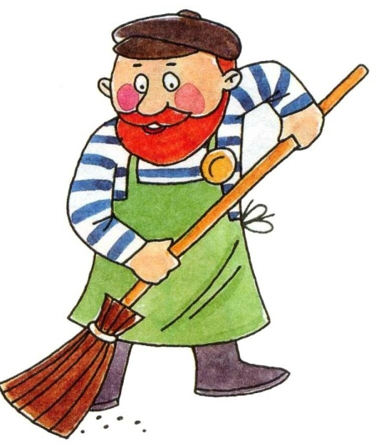
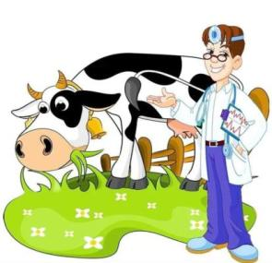
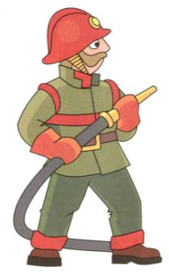
Отгадай загадки
врач
Кто пропишет витамины?
Кто излечит от ангины?
На прививках ты не плачь!
Как лечиться, знает …
bez

Slide 2
Отгадай загадки
продавец
На витрине все продукты:
Овощи, орехи, фрукты.
Помидор и огурец Предлагает …
bez

Slide 3
Отгадай загадки
шофёр
Правила движения
Знает без сомнения.
Вмиг заводит он мотор.
На машине мчит …
bez

Slide 4
Отгадай загадки
дворник
Встанет дядя на заре,
Снег расчистит во дворе.
Он весь мусор уберет
И песком посыплет лёд.
bez

Slide 5
Отгадай загадки
Кирпичи кладет он в ряд
Строит садик для ребят.
Не шахтер и не водитель,
Дом нам выстроит …
строитель
bez

Slide 6
Отгадай загадки
Темной ночью, ясным днем
Он сражается с огнм. В каске, будто воин славный
На пожар спешит …
пожарный
bez

Slide 7
Отгадай загадки
Ходит в белом колпаке
С поварешкою в руке.
Он готовит нам обед:
Кашу, щи и винегрет
повар
bez

Slide 8
Отгадай загадки
На яву, а не во сне
Он летает в вышине.
Водит в небе самолет.
Кто же он, скажи? …
пилот
bez

Slide 9
Отгадай загадки
Ходит в форме, при погонах.
Разбирается в законах.
Он и летом и зимой
Охраняет наш покой.
полицейский
bez

Slide 10
Отгадай загадки
Доктор, но не для людей.
А для птиц и для зверей.
У него особый дар.
Этот врач - ….
ветеринар
bez

Slide 11
Отгадай загадки
Феном и расческой
Ловко делает прически.
парикмахер
bez

Slide 12
Отгадай загадки
МОЛОДЕЦ!
bez

